Slide 1
Réalisation d’une étude de marché pour La poule qui chante
Evan Fol

Slide 2
Les tables de départs
Disponibilité alimentaire 2017 (Données fournies, préparation via PowerQuery)
Après nettoyage contient :
Zone / Element / Produits / Unité /Valeur
Filtrage pour avoir seulement viande de volailles puis suppression Produits
Filtrage Elements
Seul Production / Importation / Disponibilité intérieure / Disponibilité alimentaire et exportations sont conservées car intéressantes dans notre analyse
Mise a jours des valeurs en Kg pour toutes les lignes
Suppression colonne unité
Pivoter la colonne Elements en gardant la colonne valeur comme valeur
Permet d’obtenir une ligne par pays avec une colonne pour chacune des valeurs de éléments que l’on avait conservé
Remplacement des valeur null et vides par 0

Slide 3
Les tables de départs
Stabilité politique (données projet 10 sur l’eau)
Contient la stabilité politique de chaque pays
Nettoyage + Fusion (Powerquery)
Population urbaine (données projet 10 sur l’eau)
Contient la population urbaine de chaque pays
Nettoyage + Fusion (Powerquery)
Population (Données fournies)
Contient la population totale de chaque pays
Nettoyage + Fusion (Powerquery)
PIB par habitant (Données FAO)
Contient le PIB par habitant de chaque pays en ($)
Nettoyage + Fusion (Powerquery)
Index infrastructure (Données WorldBank)
Contient l’index d’infrastructure des pays
Nettoyage + Fusion (Powerquery)
Notes:
On ne détail pas ici le nettoyage et la fusion car c’est essentiellement similaire à la première table

Slide 4
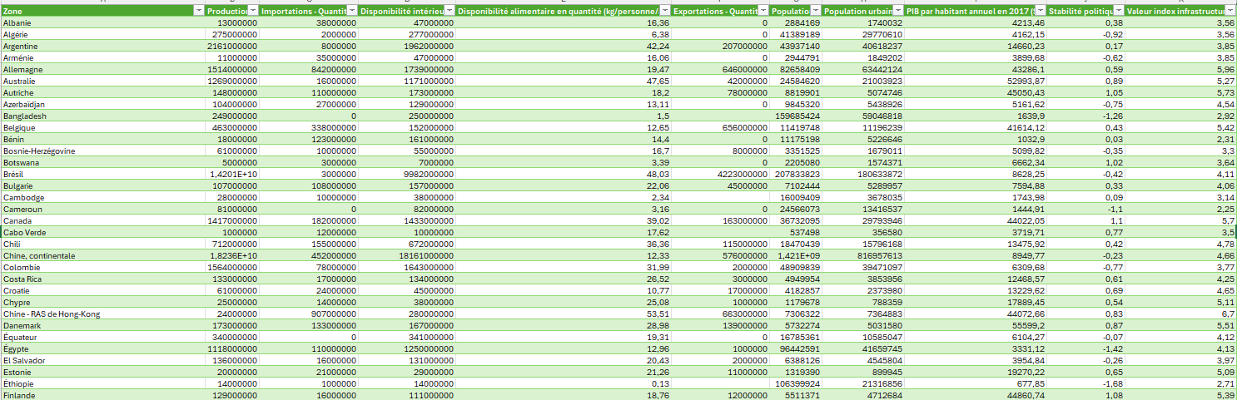
Table finale pour 2017
Notes:
On voit qu’on obtient une table finale pour l’année 2017 contenant une ligne par pays et 10 variables au total
La population totale en 2017 étant de 7,6 milliards on a bien plus de 60% de la population et plus de 100 pays pris en compte dans l’analyse

Slide 5
PESTEL
Politique = Stabilité politique
Economique = Production / Importations / Exportations / PIB
Social = Disponibilité intérieure / Consommation / Population totale et urbaine
Technologie = Index infrastructure
Notes:
Pour notre analyse nous avons choisi de nous concentrer sur les 4 premières composantes du PESTEL car c’est celles qui étaient les plus intéressantes pour nos objectifs.

Slide 6
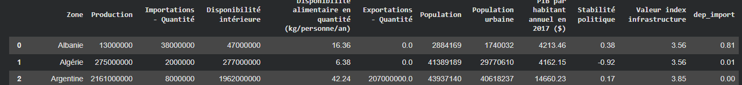
Analyse exploratoire
I- Création de nouvelles variables
La dépendance au importation
Quantité d’importations (Kg) / Disponibilité intérieure (Kg)
Permet de voir a quel point un pays est dépendant des importations dans le domaine de la viande de volailles
Notes:
Cette variable mesure le niveau de dépendance d’un pays aux importations de viande de volaille

Slide 7
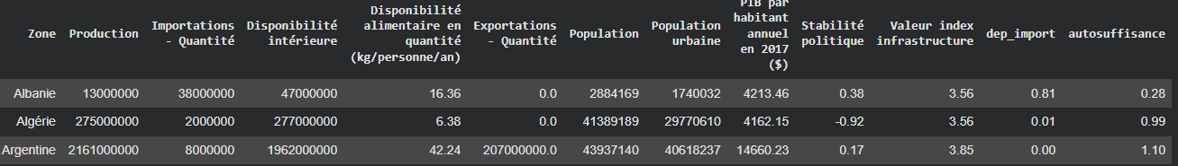
Analyse exploratoire
I- Création de nouvelles variables
L’autosuffisance
Production (Kg) / Disponibilité intérieure (Kg)
Permet cette fois de voir l’autosuffisance d’un pays au niveau de sa production de volailles
Notes:
Cette variable mesure la capacité de production de viande de volaille d’un pays

Slide 8
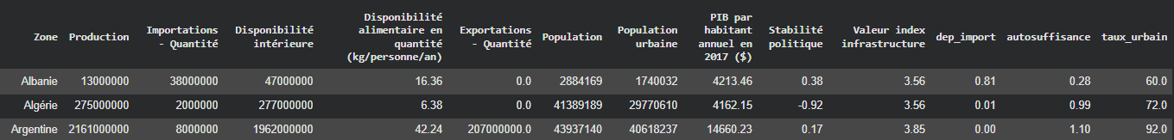
Analyse exploratoire
I- Création de nouvelles variables
Le taux de population urbaine
(Population urbaine / Population totale du pays) * 100
Permet de voir a quel point un pays urbanisé
Notes:
Cette variable mesure le taux d’urbanisation d’un pays
Elle permet d’identifier les pays où la demande est plus forte et plus accessible, car les populations urbaines consomment généralement davantage et sont plus faciles à desservir.

Slide 9
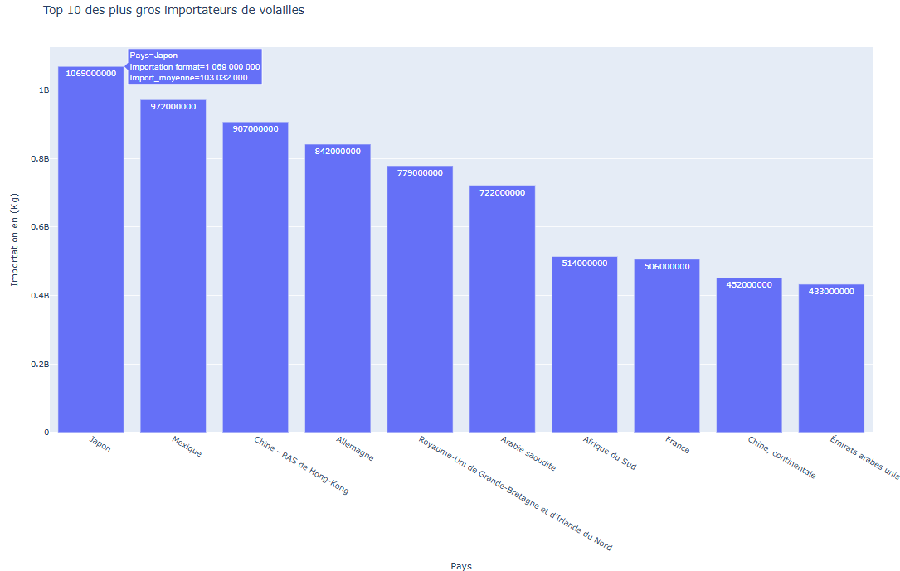
Analyse exploratoire
II- Les tops
Notes:
Les importations de volaille sont concentrées dans plusieurs pays fortement dépendants

Slide 10
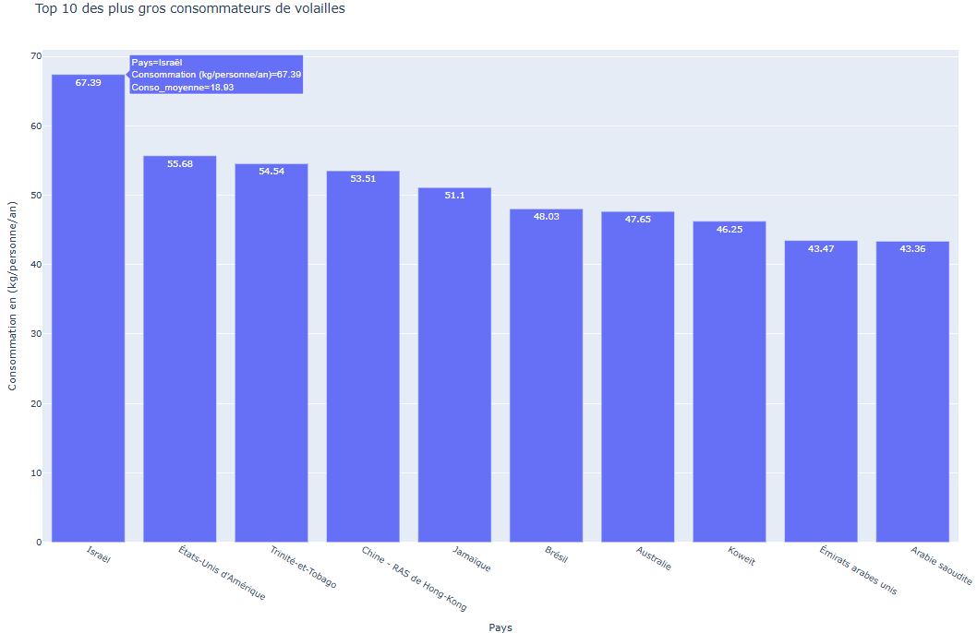
Analyse exploratoire
II- Les tops
Notes:
La consommation de volaille est particulièrement élevée dans certains pays, la moyenne étant à 18,93 Kg/an/personne

Slide 11
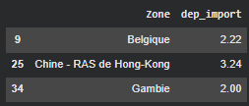
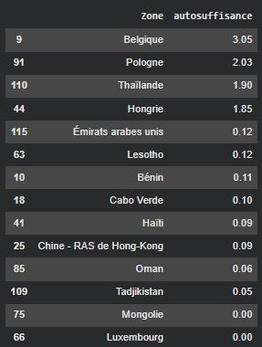
Analyse exploratoire
III- Les outliers (importations et autosuffisance)
Importations
Autosuffisance
Explication Belgique
Notes:
Rappel : Toute valeur de l'échantillon inférieure à Q1 – 1,5 EI (écart interquartile) ou supérieure à Q3 + 1,5 EI est à considérer comme aberrante (Outliers)
on retrouve la belgique, on explique le fait que ce soit un outlier dans les deux car c'est un hub commercial, elle produit et importe beaucoup mais exporte aussi beaucoup (6X plus)
Pour ce qui est de hong-kong, c'est une ville elle produit donc assez peu et importe beaucoup ce qui est logique
Les autres pays ayant une valeur très faible on tout simplement une production très faible de volailles

Slide 12
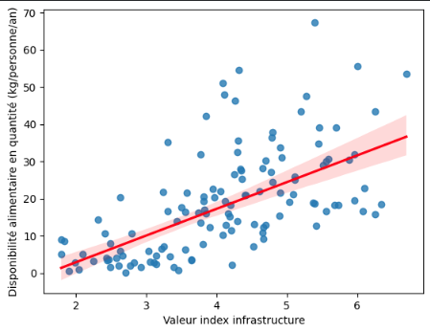
Analyse exploratoire
IV- Les corrélations
Infrastructure VS Consommation
Notes:
Il existe une corrélation positive significative entre le niveau d’infrastructure et la consommation, indiquant que les pays les mieux développés consomment davantage

Slide 13
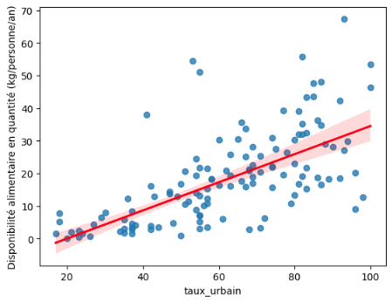
Analyse exploratoire
IV- Les corrélations
Consommation VS Taux d’urbanisation
Notes:
Il existe une corrélation positive significative entre le taux d’urbanisation et la consommation, indiquant que les pays plus urbanisés consomment davantage

Slide 14
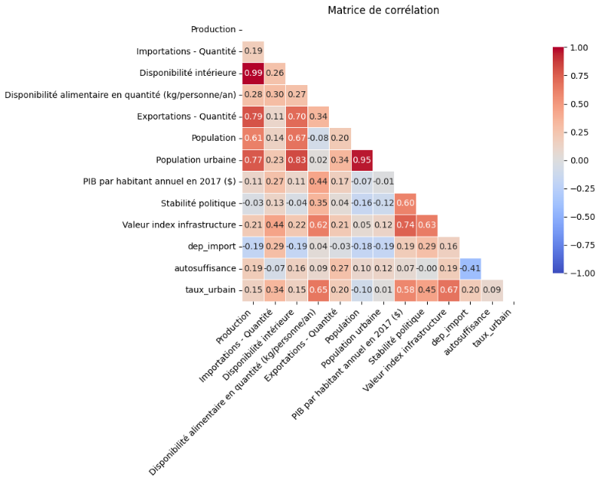
Analyse exploratoire
IV- La matrice de corrélation
Notes:
La matrice de corrélation met en évidence plusieurs relations significatives entre les variables : les variables liées au développement (PIB, infrastructure, stabilité politique et urbanisation) sont fortement corrélées entre elles et également liées à une consommation plus élevée
Certaines variables fortement corrélées, comme la production et la disponibilité intérieure, apportent une information redondante. Afin d’éviter un biais dans l’analyse et de simplifier le modèle, il est pertinent d’en conserver une seule
Après avoir fait toutes ces analyses j’ai créé un fichier final que j’ai utilisé pour l’ACP et ou j’ai supprimé les colonnes Production / Importations / Disponibilité intérieure et Population urbaine car soit trop corrélé à d’autres variables soit utilisées dans le calcul d’autres variables comme l’autosuffisance

Slide 15
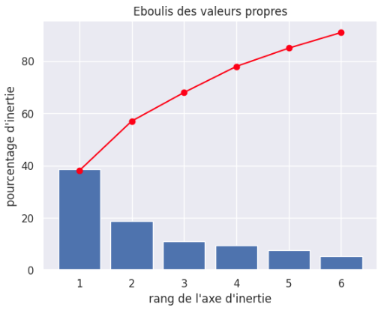
ACP
I- Eboulis des valeurs propres
Notes:
Le graphique de l’éboulis des valeurs propres montre que les trois premiers axes expliquent environ 68 % de l’inertie totale. Il est donc pertinent de retenir 3 axes, car ils permettent une bonne synthèse de l’information tout en restant interprétables

Slide 16
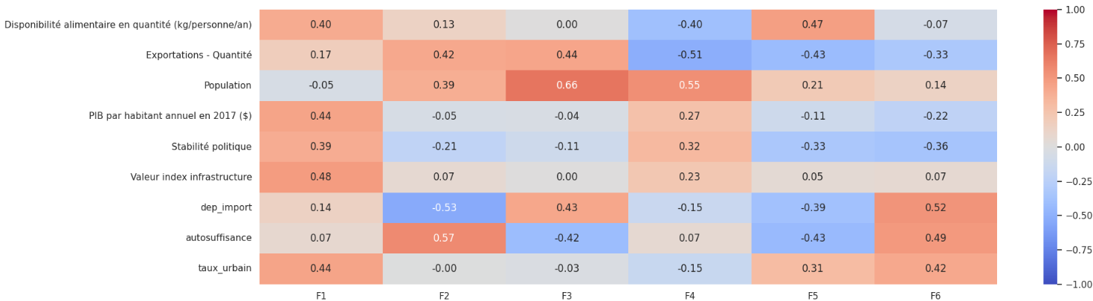
ACP
II- Représentation visuelle
Notes:
Ce que l’on peut en déduire :
F1 : Axe de développement économique et structurel
Composantes principales : (PIB + infrastructure + urbanisation)
F2 : Axe autosuffisance vs dépendance importations
Composantes principales : (Autosuffisance et Dépendance aux importations)
F3 : Axe sur la taille du marché et les flux commerciaux
Composantes principales : (Population, exportation, importation)

Slide 17
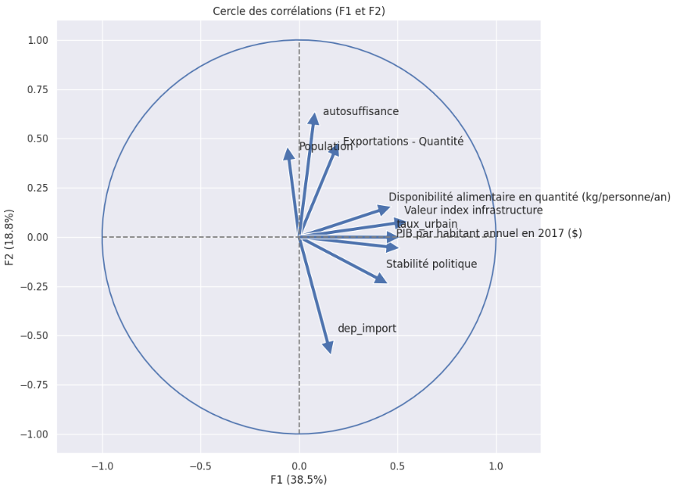
ACP
III- Graphique de corrélation
Notes:
Ce que l’on peut en déduire :
F1 correspond au niveau de développement, tandis que F2 oppose les pays autosuffisants et exportateurs aux pays dépendants des importations

Slide 18
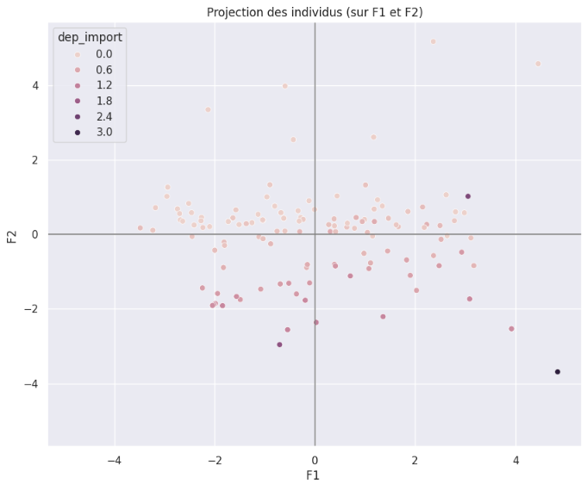
ACP
IV- Projection des individus
Notes:
Les pays qui nous intéressent se situent comme on peut le voir en bas à droite, c’est les pays développés qui sont dépendants des importations de volailles.

Slide 19
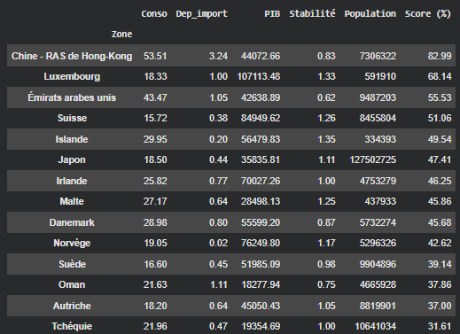
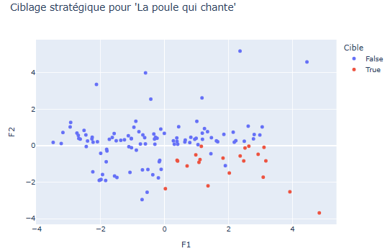
ACP
V- Première sélection de pays plausibles
Notes:
1- On sélectionne seulement les pays développés : F1>0 et les pays dépendants des imports : F2 <0 ainsi qu’ayant une stabilité positive
2- On calcul un score basé sur F1(30%) et F2(20%) mais aussi sur la consommation(20%), la population, le PIB par habitant et la stabilité (10% chacun)

Slide 20
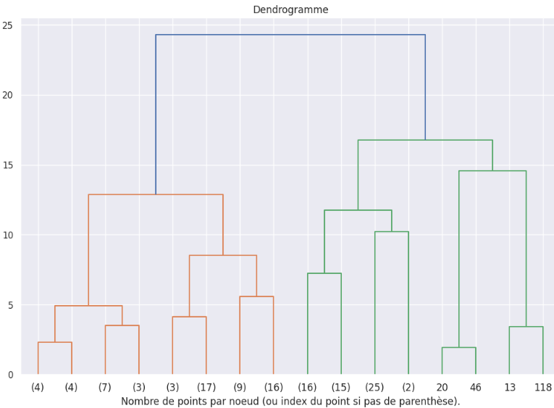
Clustering
I- CHA (Classification Hiérarchique Ascendante)
Notes:
Le dendrogramme montre une séparation nette en deux grands groupes, mais une segmentation en 3 ou 4 clusters est plus pertinente pour capturer la diversité des profils.

Slide 21
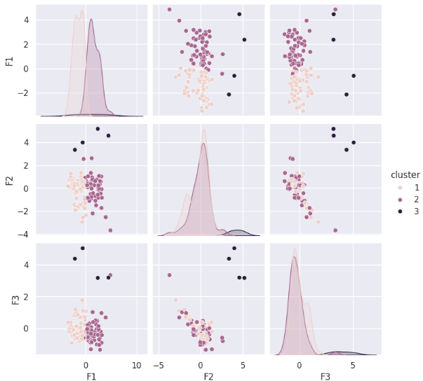
Clustering
I- CHA (Classification Hiérarchique Ascendante)
Notes:
Clustering basé sur la CHA et sur les axes F1, F2 et F3 de l’ACP

Slide 22
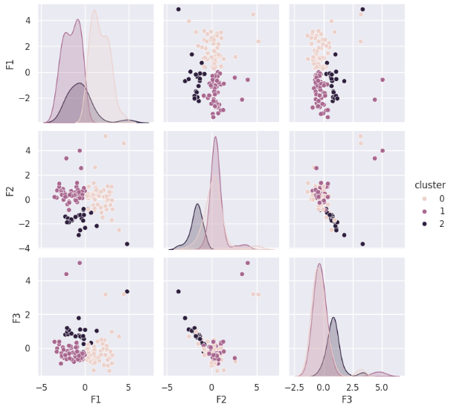
Clustering
II- K-means
Notes:
On a pris la décision de définir le k-means sur 3 clusters
Clustering basé sur lae K-means et sur les axes F1, F2 et F3 de l’ACP
Cluster 0 = Pays développés structurés (marchés stables)
Cluster 1 = Pays fragiles / dépendants
Cluster 2 = Pays intermédiaires
La différence CHA / K-means :
La CAH met en évidence la structure naturelle des données mais est sensible aux valeurs extrêmes, tandis que le K-means forme des groupes plus homogènes en fixant un nombre de clusters, le k-means est crée autour d’un centroïde prédéfini.

Slide 23
Clustering
III- K-means analyse pays cibles
Points importants
Pays stables, ayant un PIB par habitant et un index infrastructure supérieur à la moyenne mondiale
Consommation supérieure à la moyenne mondiale
Pays ayant plus de 3 millions d’habitants
Pays ayant plus de 0,2 de dépendance aux importations
Enlever la France de la liste
Notes:
Voici nos critères de filtrage pour trouver les pays qui sont intéressants pour l’exportation de nos poulets bio

Slide 24
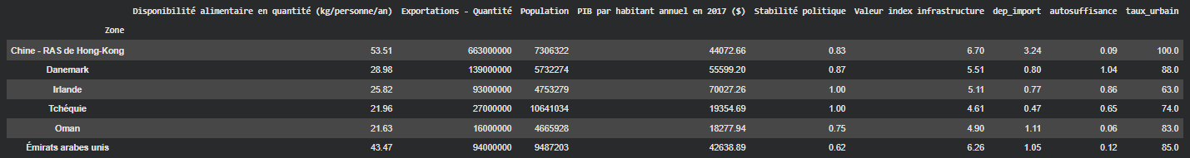
Clustering
IV – Conclusion
Nos cibles CHA
Notes:
Les pays sélectionnés présentent un fort potentiel de marché, combinant un niveau de développement élevé, une consommation significative de volaille et une dépendance aux importations, ce qui en fait des cibles prioritaires pour une stratégie d’exportation.

Slide 25
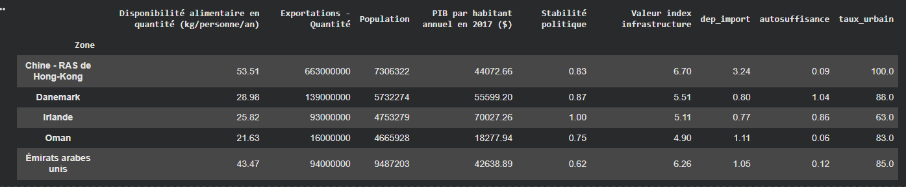
Clustering
IV – Conclusion
Nos cibles K-means
Notes:
Les pays sélectionnés présentent un fort potentiel de marché, combinant un niveau de développement élevé, une consommation significative de volaille et une dépendance aux importations, ce qui en fait des cibles prioritaires pour une stratégie d’exportation.

